Slide 1

ГАПОУ «Мензелинское медицинское училище»
ЛЕГЕНДЫ ВОЕННО-МЕДИЦИНСКОЙ СЛУЖБЫ
Выполнила: заместитель директора по воспитательной работе Мельникова Эльвира Равилевна

Slide 2
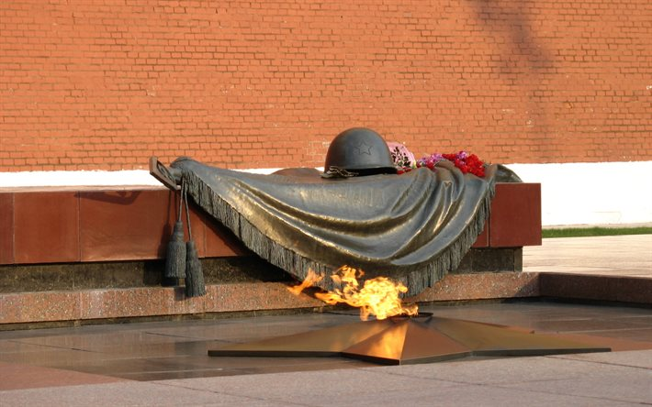
«Помните! Через века ,через года, -
Помните! О тех.
Кто уже не придет
никогда, -
Помните!
Памяти павших
будьте достойны!..

Slide 3

Медицинские работники - героически трудились в тылу и на фронтах, участвовали в сражениях. На территории республики было развернуто 69 эвакуационных госпиталей и обсервационные пункты, рассчитанные для более чем тридцати пяти тысяч раненых. В невероятно сложных условиях медики смогли сохранить на приемлемом уровне состояние здоровья мирного населения, не допустить эпидемий.
Яркую, содержательную жизнь прожили многие врачи-практики, ученые-медики - наши земляки-участники ВОВ, так много сделавшие для людей, что решили увековечить память о них.

Slide 4
Наш район дал фронту около 15 тысяч бойцов, из них 8 тысяч не смогли вернуться к родному очагу. Мензелинцы дрались с немецко-фашистскими захватчиками храбро, не щадя жизни. 4837 фронтовиков были награждены медалью «За доблестный труд в Великой Отечественной войне 1941-1945 года».

Slide 5
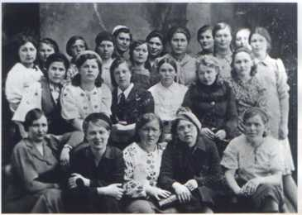
14 апреля 1942 года Мензелинск провожал своих дочерей в действующую армию. Их было 50 человек.
Можно представить, что творилось у военкомата в этот день. Сотни провожающих буквально запрудили улицу. Плачущие матери, взволнованные девушки с отрешенными лицами – ведь они шагнули в неизвестное будущее, полное трудностей и опасностей. По фронтовым дорогам Великой Отечественной войны шагали более 200 девушек и женщин нашего района. О некоторых из них мы кратко расскажем.

Slide 6

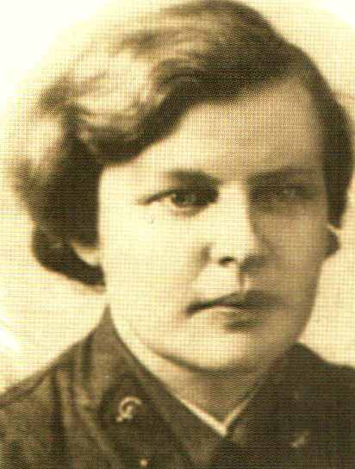
ОГНЕВА ЭМИЛИЯ НИКОЛАЕВНА
(1909-1995)
Родилась в Вятской губернии в
семье сельских учителей. 1927 году
поступила в Пермский
государственный медицинский
университет. В 1941 в нашей
республике были открыты
эвагоспитали. В одном из них и
работала Эмилия Николаевна
начальником хирургического отделения. После войны заведовала хирургическим отделением Менезелинской ЦРБ. Имела 7 правительственных наград, была почетным гражданином города Мензелинска.

Slide 7
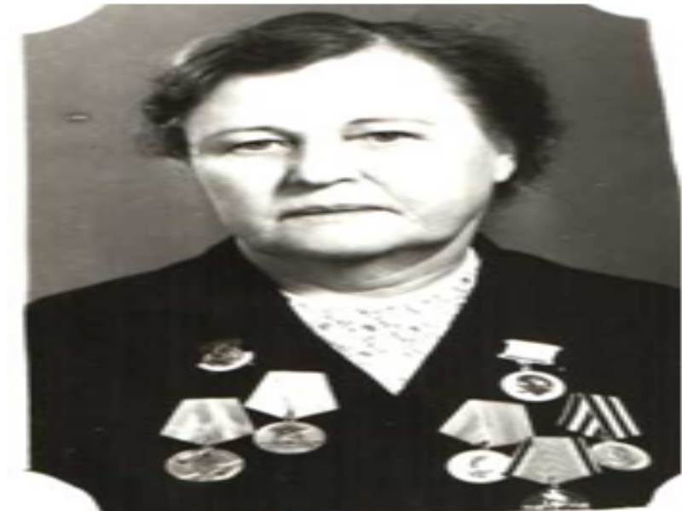
ТОКАРЕВА АНАСТАСИЯ ПАВЛОВНА
Выпускница Мензелинского
медицинского училища Токарева
Анастасия Павловна родилась в
Мензелинске. После окончания
7 класса средней школы
поступила в Мензелинское
медицинское училище, которое закончила в
1941 году. Всех медработников отправляли на фронт, она ушла в числе первых.

Slide 8
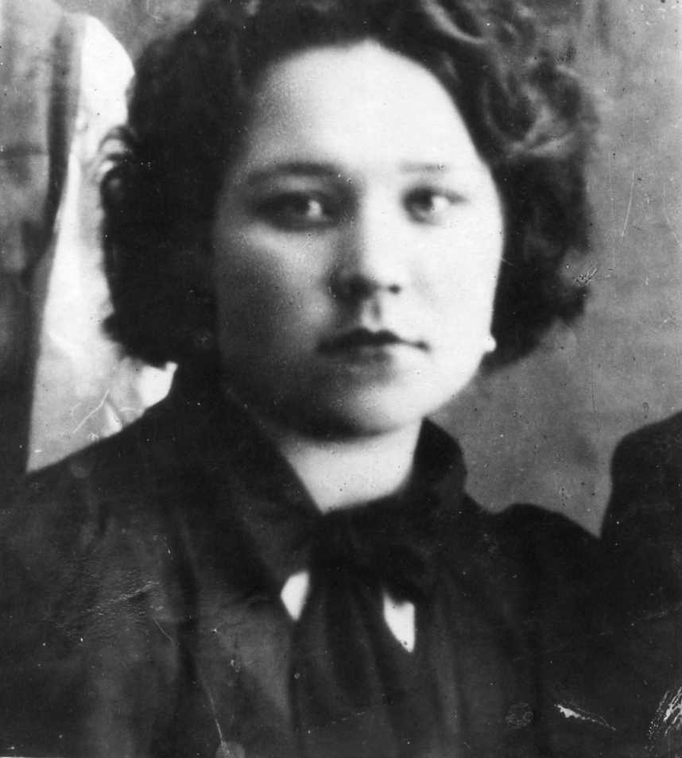
КАДЫРОВА ТАГИРА КАДЫРОВНА
Родилась 2 апреля 1921 года в деревне Большой Шикмак. В 1936 году поступила в фельдшеро - акушерскую школу г. Мензелинска. Окончила ее в 1939 году с первым выпуском.
23 июня 1943 года ей принесли повестку на фронт. Их отправляли сразу 50 человек.
Работала в военном госпитале.

Slide 9
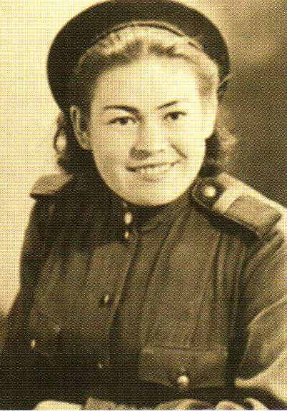
ТЕРЕГУЛОВА ФАРИДА РАХИМОВНА
Родилась в селе Красный Бор.
В 1941 году окончила фельдшеро-
акушерскую школу г. Мензелнска.
С 1941 года по 1945 года
находилась на фронтах Великой
Отечественной войны в рядах
Советской Армии.
С 1942 года находилась в составе
фронтового армейского госпиталя №481
медицинской сестрой.
С госпиталем прошла путь от Смоленска до Германии. Закончила войну в городе Кёнигсберг.
Имеет медали за участие в Великой Отечественной войне.

Slide 10
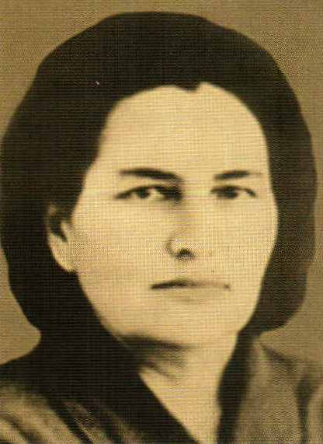
ИМАНОВА РАЙСА ГАЛЕЕВНА
( 1921-2005)
Родилась в городе Мензелинске.
Сразу после школы в 1940 году
поступила в Казанский
государственный институт,
готовилась стать педиатром.
В 1945 году она окончила институт
и ее призвали в армию. Ей присвоили звание старшего лейтенанта. Райса была направлена на Восток в распоряжение МВД Бурят-Монголии начальником санчасти лагеря для военнопленных японцев.
В октябре 1948 года была демобилизована в звании старшего лейтенанта медицинской службы и возвратилась в Мензелинск.

Slide 11
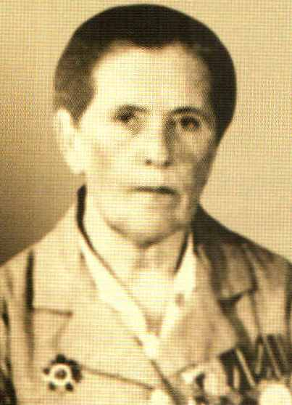
МИХАЙЛОВА ВЕРА ИВАНОВНА
Родилась в городе Мензелинске. В 1943 году была мобилизована в Красную армию, работала в эвакогоспитале № 398.
В послевоенное время работала медсестрой в туберкулезном отделении Мензелинской больницы.

Slide 12
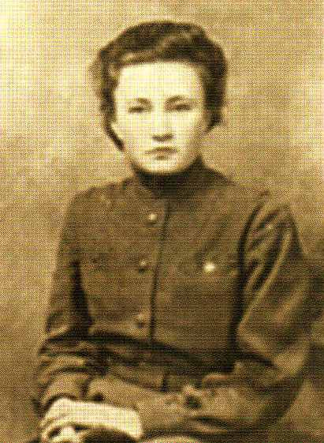
САУБАНОВА ЗИНАИДА АЛЕКСАНДРОВНА
Родилась в 1920 году
Агрызком районе. В 1941
году была мобилизована в
Красную армию. Служила
медицинской сестрой
хирургического полевого госпиталя. Была награждена орденом Отечественной войны II степени и юбилейными медалями. После войны работала медсестрой глазного отделения Мензелинской ЦРБ.

Slide 13
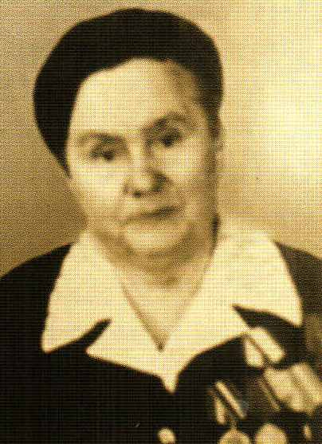
ЧЕРНЯЕВА АННА ТИМОФЕЕВНА
Выпускница фельдшерско-акушерской школы г. Мензелинска. На фронтах Великой Отечественной войны находилась с 4 июля 1941 года по 15 мая 1944 года.
Участвовала в боях под Сталинградом, Москвой, Воронежем в качестве военного хирурга.
За участие в Великой Отечественной войне награждена правительственными наградами.

Slide 14
ЧИГВИНЦЕВА МАРИЯ СЕМЕНОВНА
Родилась в Мензелинском районе. В 1939 году поступила в фельдшеро-акушерскую школу.
В 1941 году была мобилизована в ряды Советской Армии. По направлению попала в Казанский эвакогоспиталь №27/83.
За участие в Великой Отечественной войне награждена правительственными наградами

Slide 15
ВЛАДИМИР НИКОЛАЕВИЧ ШАМОВ
.
Родился он в г. Мензелинске, его именем названа улица начинающаяся от центральной больницы. Советский хирург, генерал-лейтенант медицинской службы, заслуженный деятель науки РСФСР, академик АМН СССР, лауреат Ленинской премии. Он долгое время работал в Ленинграде. Во время войны работал заместителем главного хирурга Красной армии.

Slide 16
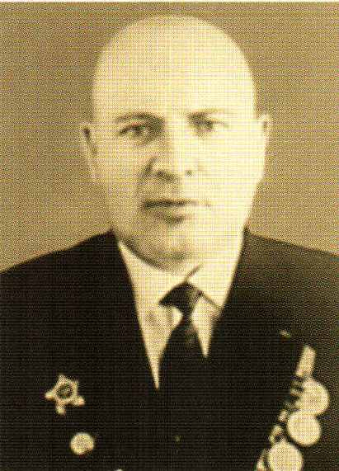
ПЕТРОВ ИВАН ВАСИЛЬЕВИЧ
Родился в 1918 году в деревне
Мирославка Алатырского
района Чуашской АССР.
По окончании средней школы
поступил в Казанский
медицинский институт.
Окончил его в 1941г.
и был призван в действующую
армию. Служил в воздушно-десантном батальоне врачом, затем в сентябре 1943 года возглавил санитарную службу дивизии. Подполковник медицинской службы.
После демобилизации с 1946 года работал директором Мензелинского медучилища.

Slide 17
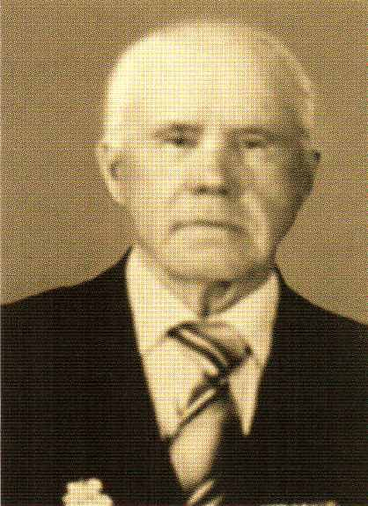
СЕРГЕЕВ АЛЕКСАНДР АНДРЕЕВИЧ
Родился в деревне Нижний
Сурынчаг Мензелинского
уезда Казанской губернии.
Окончил Ижевский
государственный медицинский
институт. В 1945 году был
мобилизован в армию
Мензелинским военным комиссариатом.
Майор медицинской службы.
Военную службу проходил в составе
252-го кавалерийского полка 59-й кавалерийской дивизии в должности начальника полкового медицинского пункта.
Демобилизовался в 1945 году. Работал в ЦРБ врачом-психиатром.

Slide 18
Среди медицинских работников много энергичных самоотверженных людей. Их заслуги и героизм были по достоинству оценены Родиной.
Среди санинструкторов было 40% женщин.
Среди Героев Советского Союза 44 медицинских работника, из них 17 женщин.

Slide 19
Санитары и носильщики награждёны Орденом Красного Знамени за вынос с поля боя 40 раненых и Орденом Ленина
за вынос с поля боя 80 раненых.

Slide 20
За вынос с поля боя 15 раненых -представлены к правительственной награде медалью «За боевые заслуги» или «За отвагу» санитар и носильщик.
За вынос с поля боя 25 раненых с их винтовками или ручными пулеметами представлены к правительственной награде орденом Красной Звезды каждый санитар и носильщик.

Slide 21
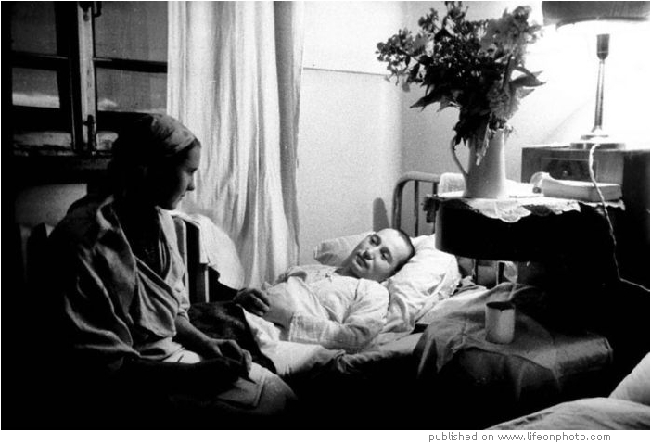
Благодаря профессионализму врачей и медицинских сестер и других сотрудников эвакогоспиталей более 10 млн. человек были поставлены на ноги. Из госпиталей в свои части вернулись более 6,5 млн. солдат и офицеров.

Slide 22

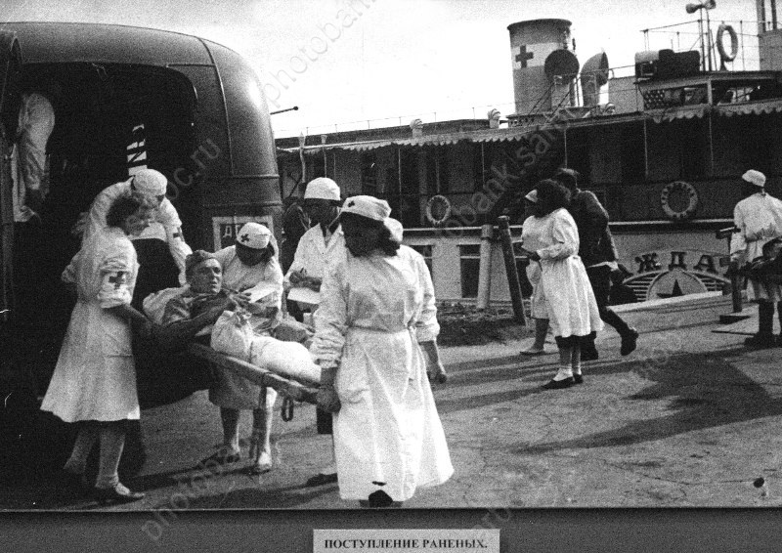
Смерть не хочет щадить красоты,
Ни веселых, ни злых, ни крылатых.
Но встают у нее на пути
Люди в белых халатах.
Сколько их в этой битве крутой,
Сколько их в темноте медсанбата
Отнимали у смерти слепой
Люди в белых халатах.
Вечный подвиг! Он вам по плечу.
Ваши руки бесценны и святы.
Низко вам поклониться хочу.
Люди в белых халатах.

Slide 23
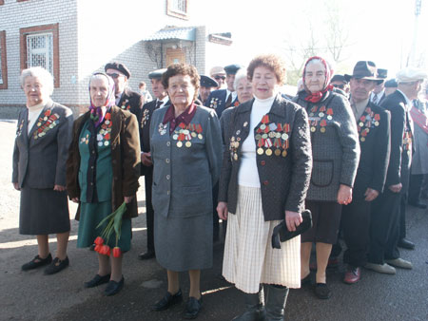
Парад Победы

Slide 24
